Slide 1

Терминал Охранника
Зачётное задание
Выполнил студент 2023-ФГиИБ-ИСиТ-2б
Тихомиров Иван Константинович

Slide 2
Что такое терминал охранника?
Терминал охранника представляет собой инструмент, разработанный для улучшения и автоматизации систем безопасности на рабочем месте или в других объектах. Он обеспечивает возможность взаимодействия охранников с системой безопасности, эффективный контроль доступа и регистрацию событий.

Slide 3
Цели и задачи:
Улучшение безопасности: Разработка приложения направлена на обеспечение более высокого уровня безопасности на объектах. Это включает в себя контроль доступа, мониторинг посетителей, ограничение от несанкционированного доступа.
Повышение эффективности: Приложение должно помочь упростить и автоматизировать процессы связанные с контролем доступа, обеспечивая более быстрый и эффективный доступ к информации о посетителях и сотрудниках.
Удобство использования: Основной задачей при разработке приложения является создание удобного и простого в использовании интерфейса, который будет доступен для широкого круга пользователей и управляющих.

Slide 4
Актуальность
Эта программа подойдёт для разных организаций и предприятий, чтобы следить за посещаемостью и добросовестным исполнением обязанностей огромного количества сотрудников и обеспечением их безопасности.

Slide 5
Преимущества
Контроль доступа людей
Идентификация сотрудников для определения личности
Улучшение безопасности на предприятиях и в организациях

Slide 6
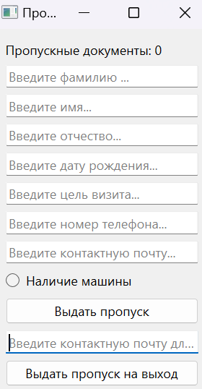
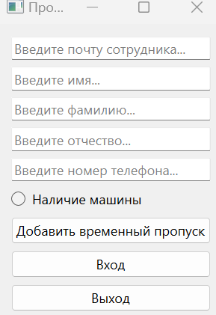
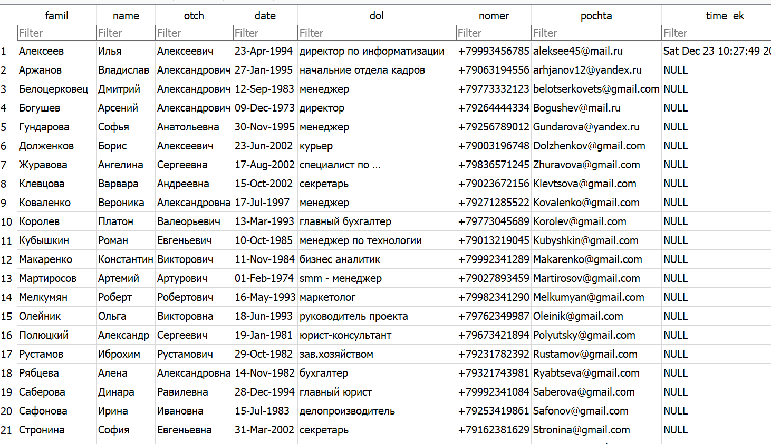
Функционал
В приложении есть возможность пропуска только тех сотрудников, которые занесены в базу данных
Также есть возможность создания временных пропусков для гостей
Учитывается время посещения сотрудников и гостей

Slide 7
Архитектура приложения
PyQt6 - это инструмент, который позволяет разработчикам использовать язык программирования Python для создания графических пользовательских интерфейсов и приложений
SQLite - это система управления базами данных, которая не требует отдельного сервера.

Slide 8
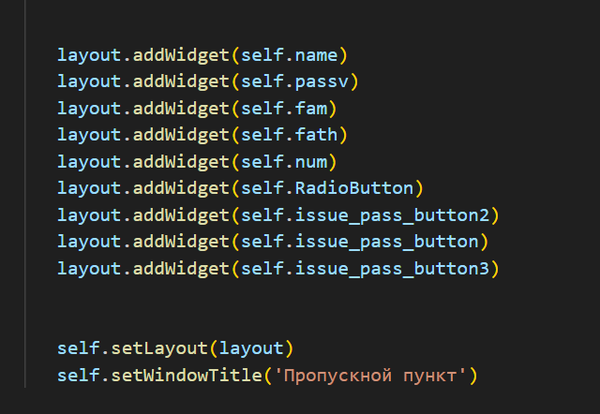
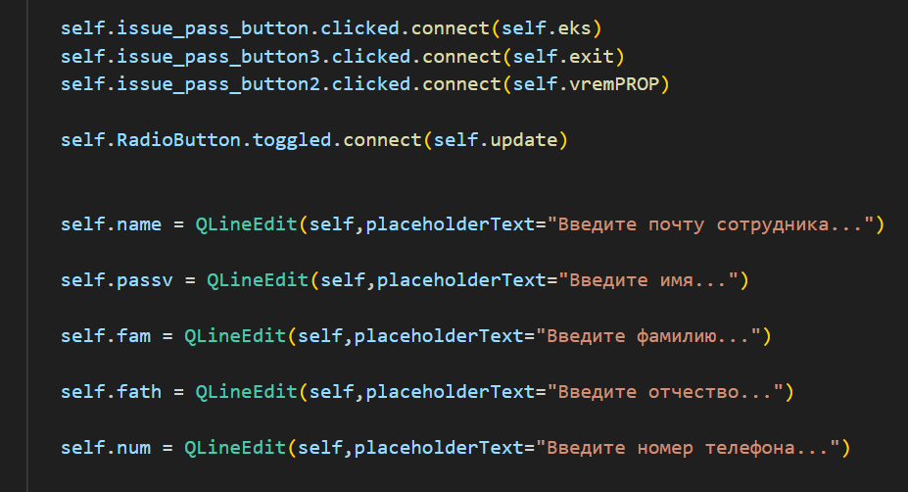
Интерфейс и код приложения

Slide 9
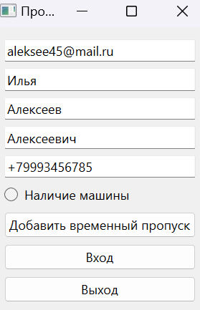

Проверка входа и выхода сотрудника
Запускаем приложение и вводим данные сотрудника
Осуществляем вход и/или выход
Мы получаем уведомления о входе и выходе с фиксацией времени в базе данных

Slide 10
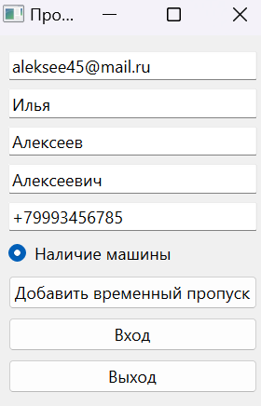
Проверка функции “Наличие машины”
Запускаем приложение и нажимаем на поле “Наличие машины”, в строке появляется значение 1, означающее наличие машины, по умолчанию стоит 0 – отсутствие машины.

Slide 11
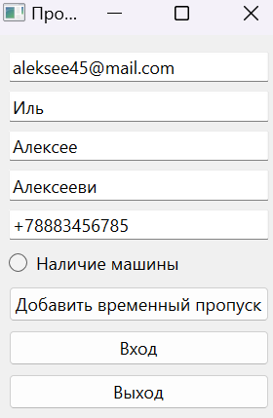
Проверка наличия данных сотрудника и отсутствия данных постороннего лица
Запускаем приложение, вводим данные сотрудника и проверяем. Должно написать, что сотрудник вошёл.
Далее вводим данные постороннего человека и нажимаем “Вход”. При проверке данных выяснилось, что такой почты нет, написало “Такой почты нет в базе данных”.

Slide 12
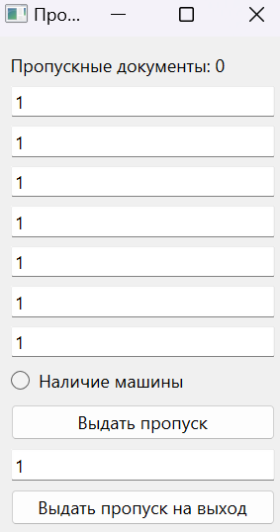


Выдача временных пропусков гостям
Перед тем, как попасть внутрь предприятия, гостю выдаётся временный пропуск:
Запускаем приложение, нажимаем на функцию “Добавить временный пропуск”
Вводим данные гостя, которые сохраняются временно в базе данных для гостей
Выдаём пропуск
Если гостю надо выйти, вводим временно сохранённые данные для выхода
Если гость превысил время посещения, то ему пишется ‘ОБРАТИТЕСЬ К НАЧАЛЬНИКУ ОХРАНЫ’

Slide 13
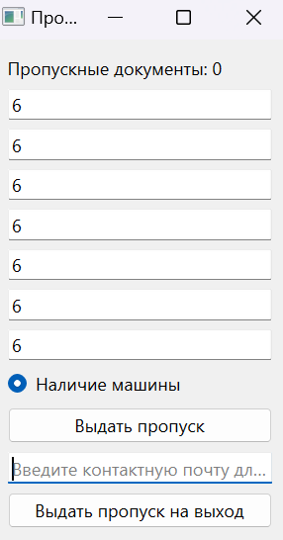
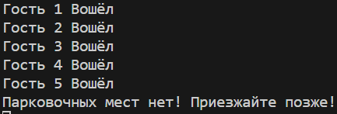
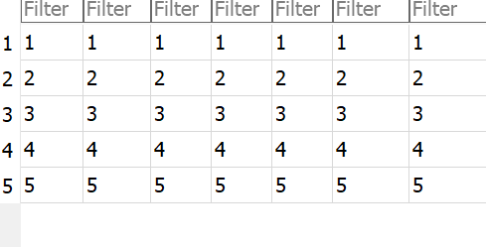
Проверка ограниченности парковочных мест для гостей
Парковочных мест для гостей всего пять:
Запускаем приложение и создаём шесть временных пропусков с наличием машины
Сделав это, гостю под номером 6 вылезет сообщение ‘Парковочных мест нет! Приезжайте позже!’

Slide 14
Внедрение новых функций
К коду можно прикрепить изображение, наименование компании и отдел, в котором работает сотрудник.
Также возможно рассмотреть добавление опций для сканирования отпечатков пальцев, распознавания лица или использования FaceID.

Slide 15
Тест Кейсы
Тест Кейс “Проверка входа и выхода сотрудника”:
Войти в приложение в качестве охранника.
Ввести почту, имя, фамилию, отчество и номер телефона сотрудника.
Нажать кнопку "Вход".
Ожидаемый результат:
Данные о проходе сотрудника сохранились в базе данных с указанием времени входа.

Slide 16
Тест Кейс “Наличие машины”
Войти в приложение в качестве охранника.
Нажать на поле “Наличие машины”.
Ожидаемый результат:
В строке вывелась 1, означающая наличие машины, и сохранилась в данных.

Slide 17
Тест Кейс “Проверка отсутствия некорректных данных или данных постороннего лица”
Войти в приложение в качестве охранника.
Ввести некорректные или посторонние почту, имя, фамилию, отчество и номер телефона.
Нажать кнопку "Вход".
Ожидаемый результат:
В строке вывелось сообщение об отсутствии данных этого сотрудника.

Slide 18
Тест Кейс “Выдача временных пропусков гостям”
Войти в приложение в качестве охранника.
Нажать на кнопку “Добавить временный пропуск”.
Ввести фамилию, имя, отчество, дату рождения, цель визита, номер телефона, контактную почту.
Нажать кнопку "Выдать временный пропуск".
Ожидаемый результат:
Данные о выдаче временного пропуска гостю сохранились в базе данных на определённое время.

Slide 19
Тест Кейс “Проверка ограниченности парковочных мест для гостей”
Войти в приложение в качестве охранника.
Нажать на кнопку “Добавить временный пропуск”.
Ввести фамилию, имя, отчество, дату рождения, цель визита, номер телефона, контактную почту.
Нажать на поле “Наличие машины”.
Нажать кнопку "Выдать временный пропуск".
Повторяем 3, 4, 5 пункты 6 раз, создавая временные пропуска гостей с наличием машины
Ожидаемый результат:
В строке на создание шестого временного пропуска с наличием машины вывелось сообщение об отсутствии парковочных мест.

Slide 20
Итог и Заключение
Итог:
Это приложение является важным инструментом для наблюдения, контроля и обеспечения безопасности в различных организациях. Возможно, функционал программы можно расширить, однако уже на данном этапе она представляет значительную ценность. Такие программы обеспечивают улучшенный уровень безопасности и контроля, особенно в компаниях, где регулирование доступа к различным зонам имеет важное значение для безопасности и эффективной работы.
Заключение:
В процессе работы я разработал программу, которая значительно облегчит задачи сотрудникам безопасности предприятия. На данный момент код можно использовать, но в будущем я хотел бы его улучшить. Цель проекта достигнута.

Slide 21

Спасибо за Внимание!
Спасибо за Внимание!

